Slide 1
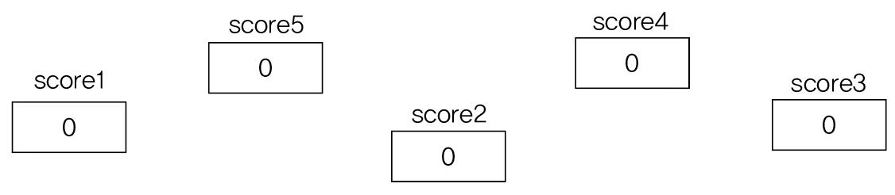
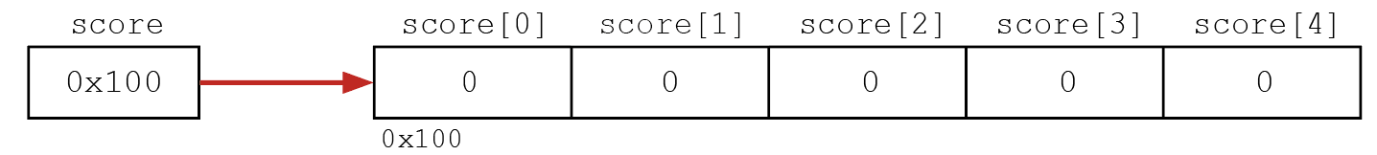
5-1 배열이란?
배열이란?
같은 타입의 여러 변수를 하나로 묶은 것
page_

Slide 2
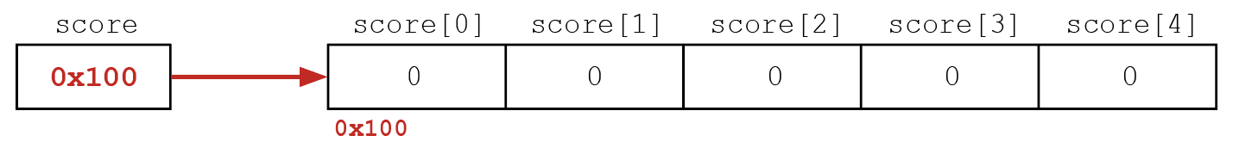
5-1 배열이란?
배열의 선언과 생성
page_

Slide 3
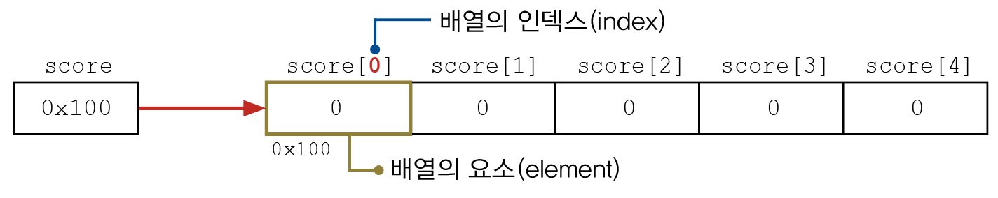
5-1 배열이란?
배열의 길이와 인덱스
배열의 요소에 자동으로 붙는 번호(0~배열길이-1)
page_

Slide 4
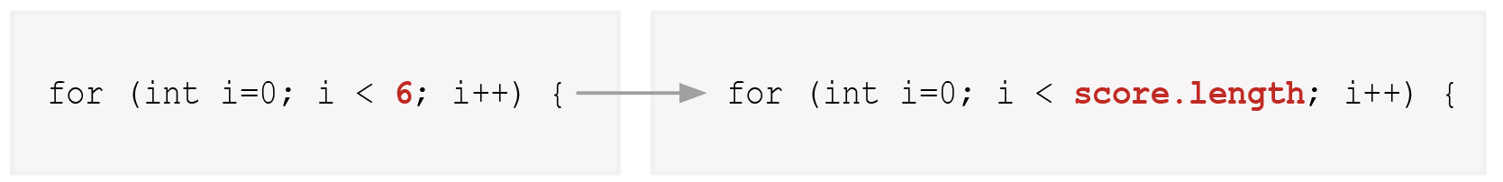
5-1 배열이란?
배열의 길이 – 배열이름.length
배열의 길이는 생성 후 변경불가
page_

Slide 5
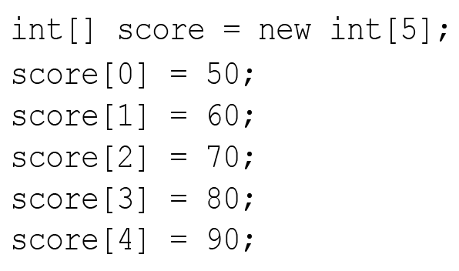
5-1 배열이란?
배열의 초기화
page_

Slide 6
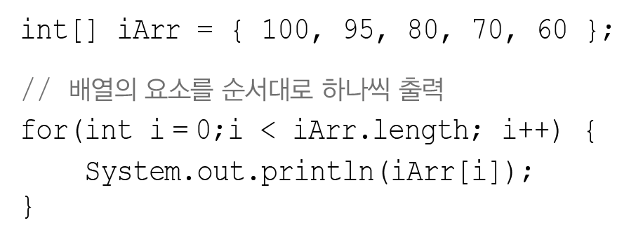
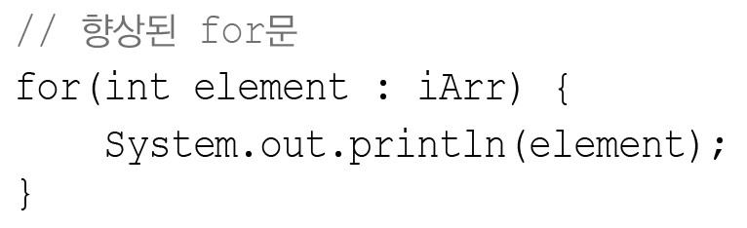
5-1 배열이란?
배열의 출력
page_

Slide 7
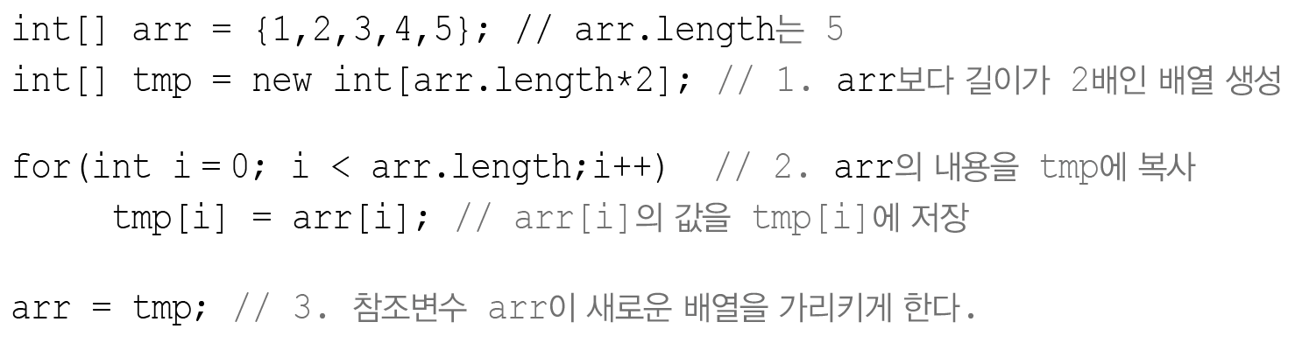
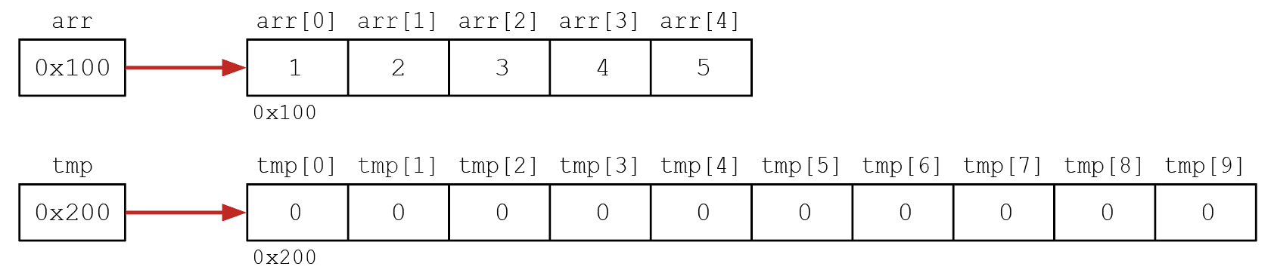
5-1 배열이란?
배열의 복사
page_

Slide 8
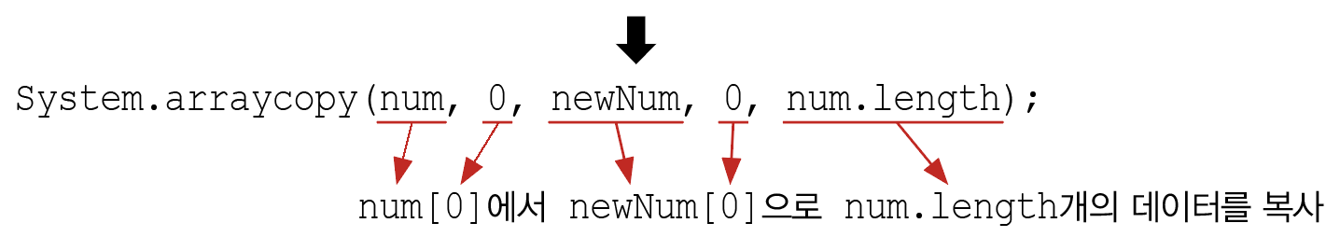
5-1 배열이란?
배열의 복사 – System.arraycopy()
page_

Slide 9
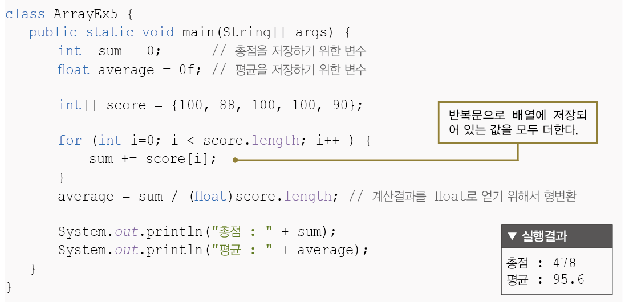
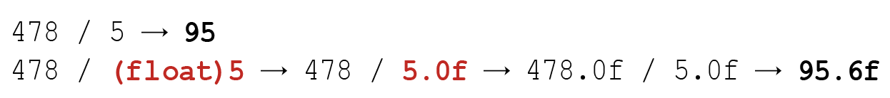
5-1 배열이란?
배열의 활용 – 1. 총합과 평균
page_

Slide 10
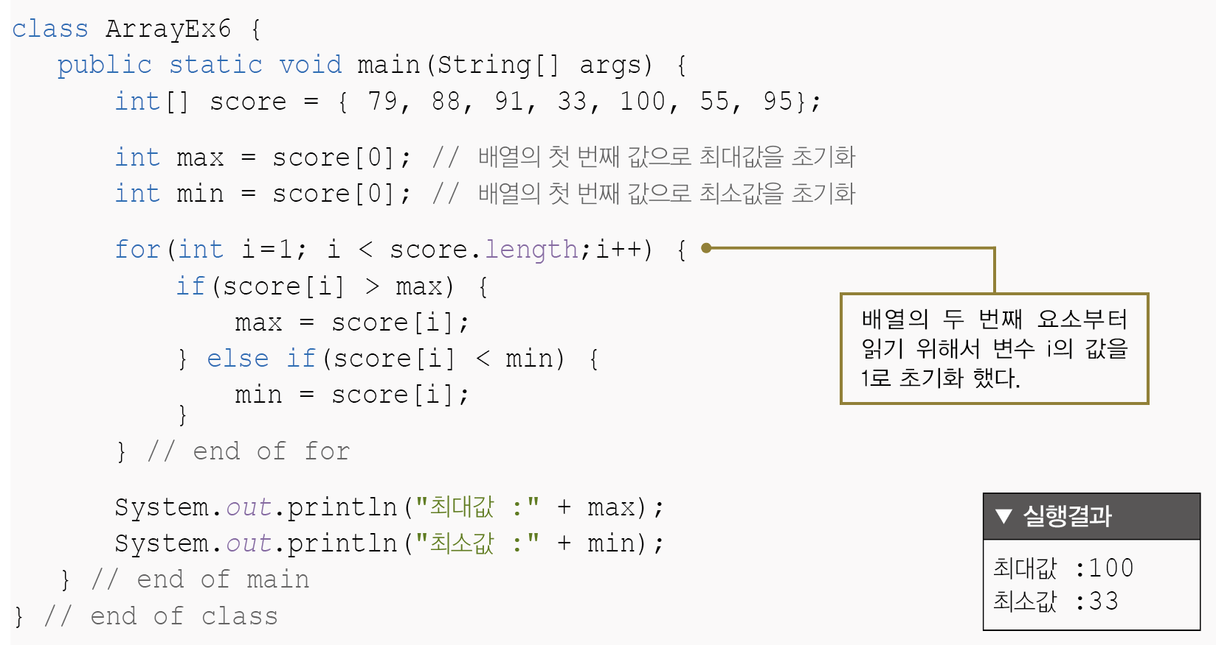
5-1 배열이란?
배열의 활용 – 2. 최대값과 최소값
page_

Slide 11
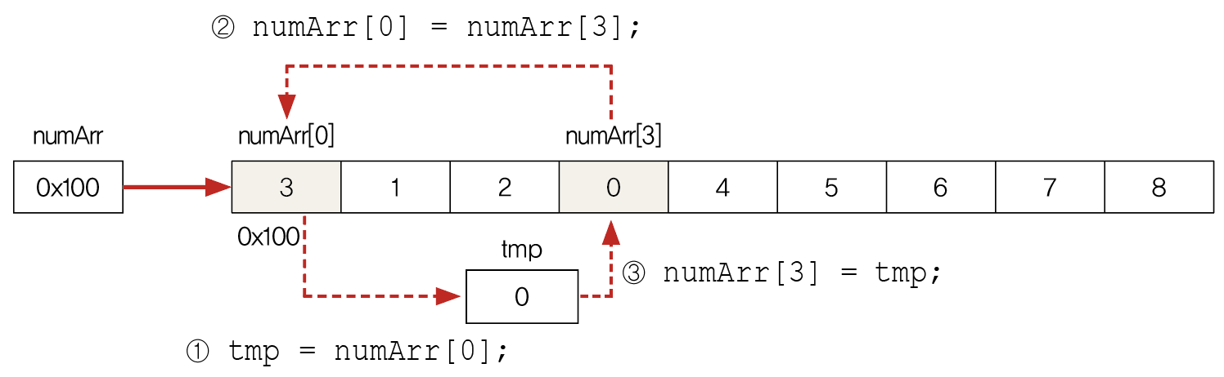
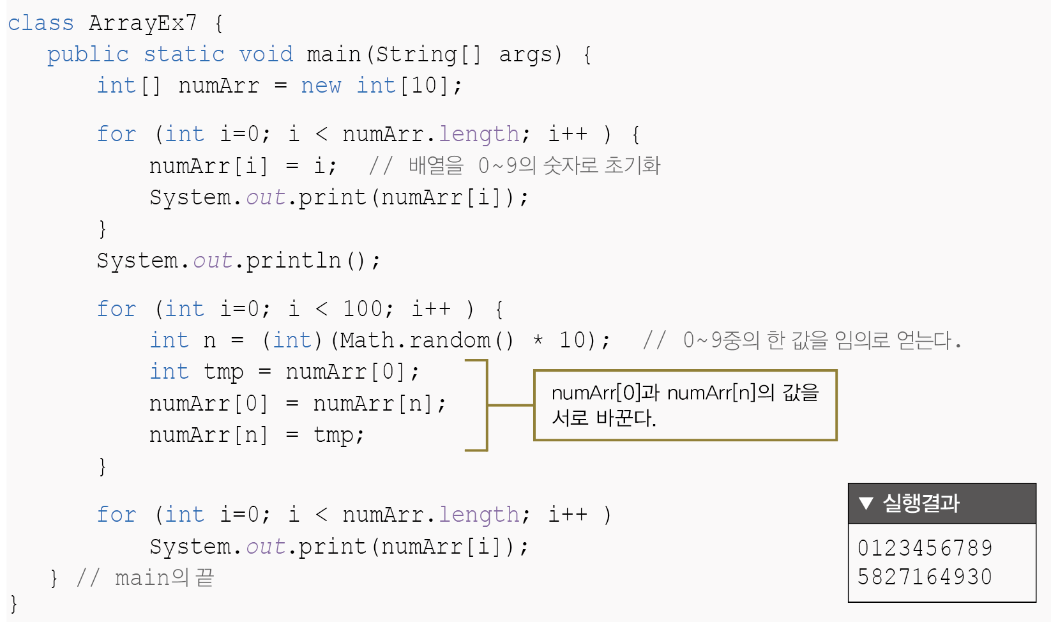
5-1 배열이란?
배열의 활용 – 3. 섞기(shuffle)
page_

Slide 12
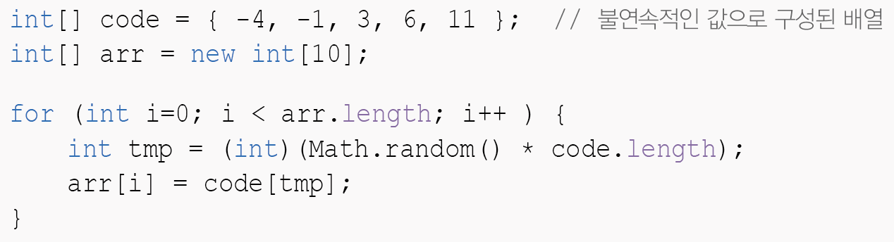
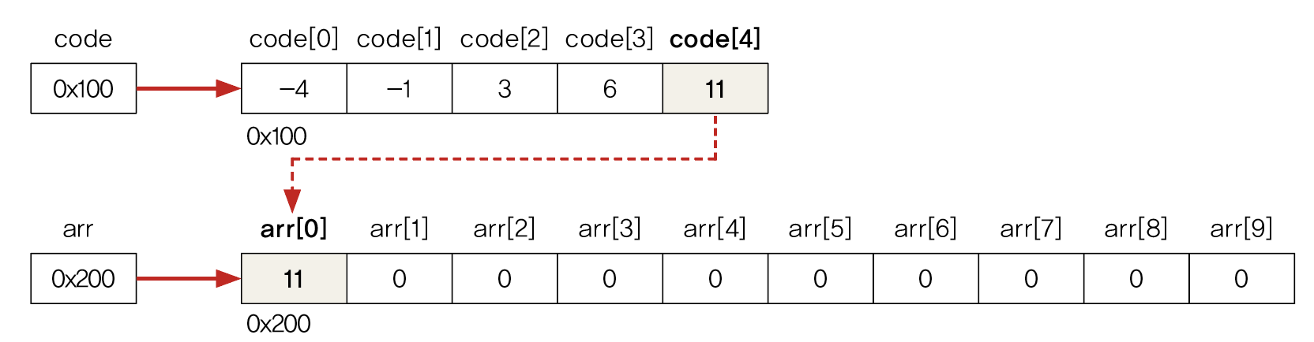
5-1 배열이란?
배열의 활용 – 4. 임의의 값으로 배열 채우기
page_

Slide 13
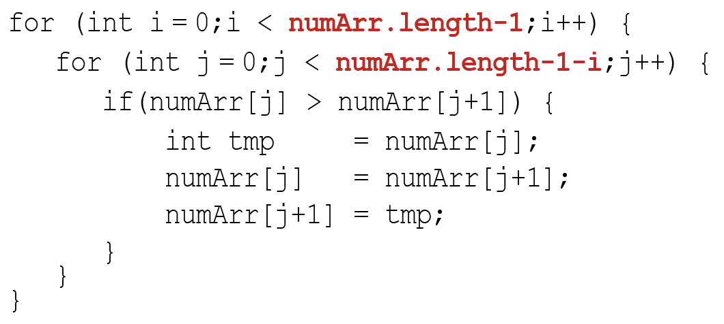
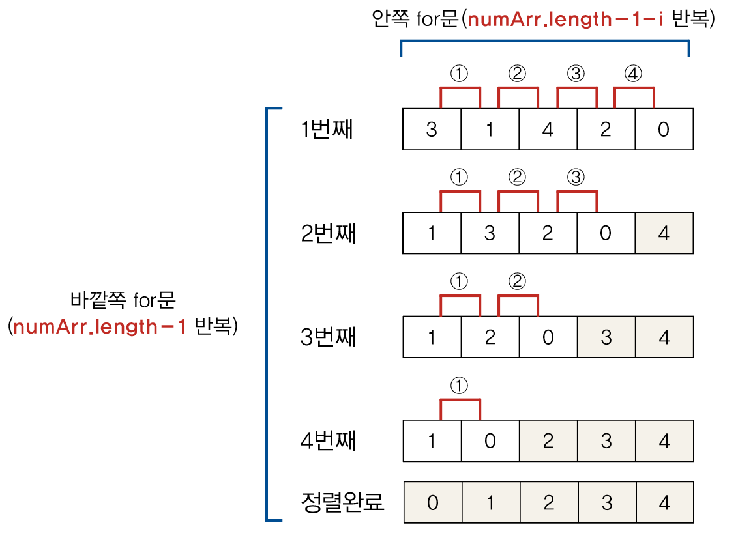
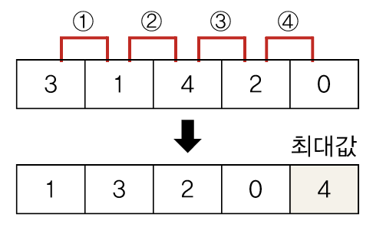
5-1 배열이란?
배열의 활용 – 5. 정렬하기
page_

Slide 14
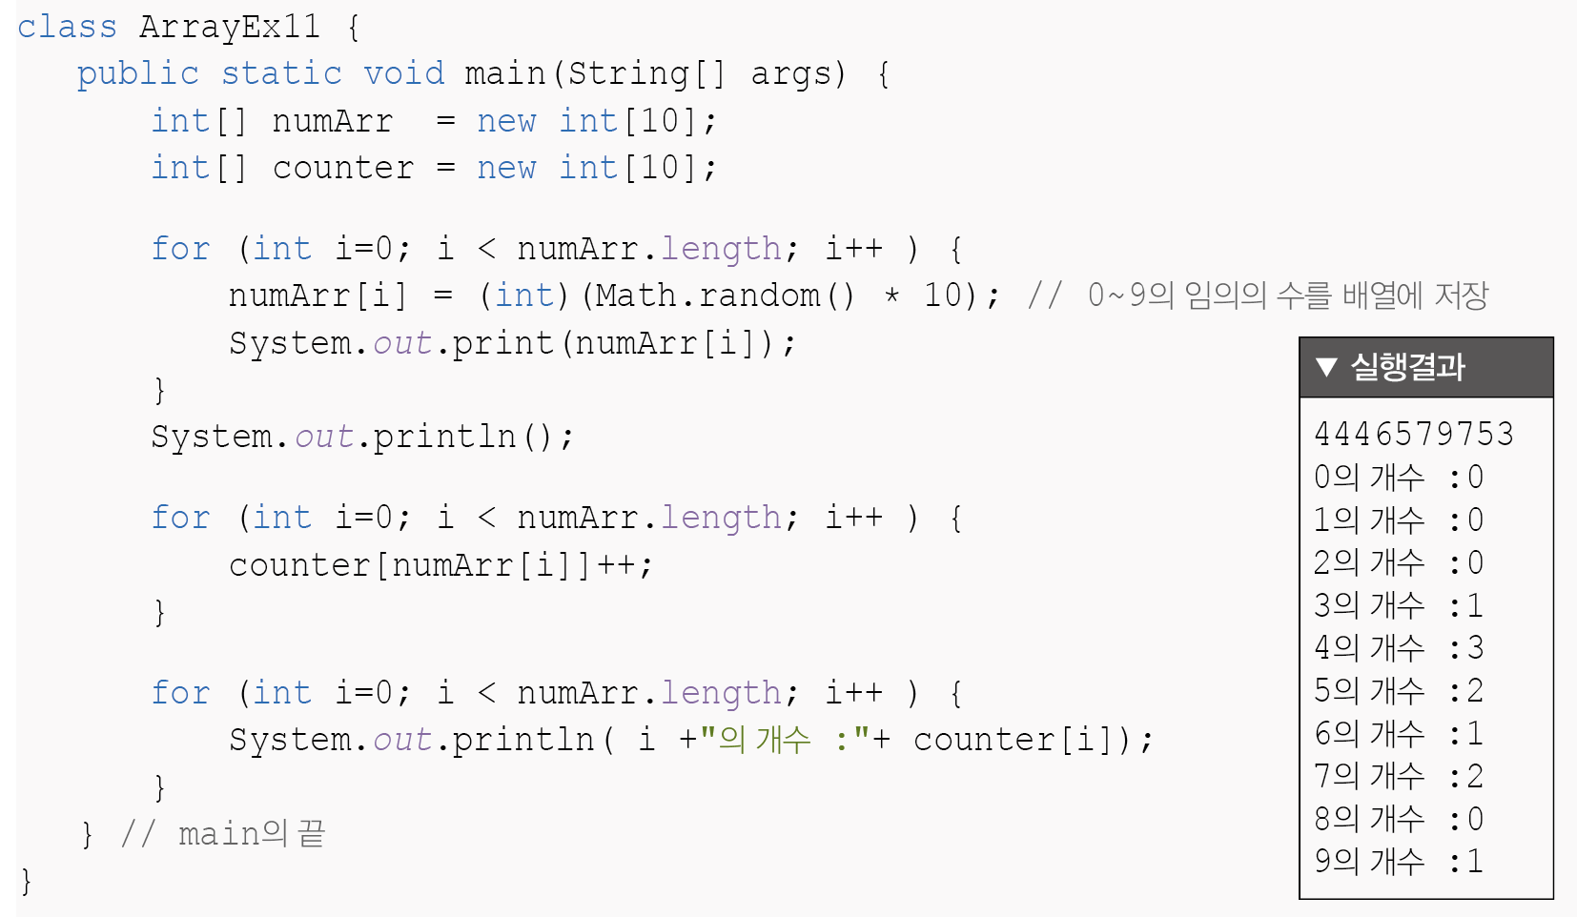
5-1 배열이란?
배열의 활용 – 6. 빈도수 구하기
page_

Slide 15
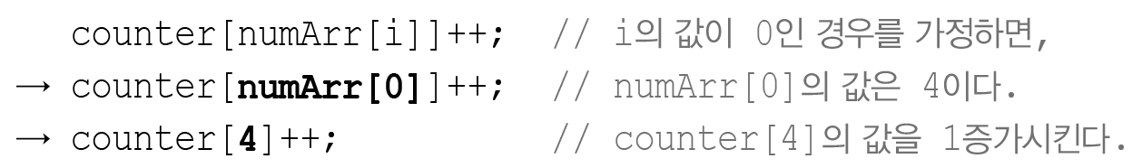
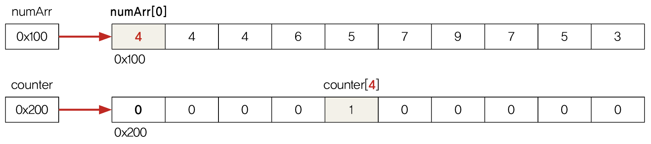
5-1 배열이란?
배열의 활용 – 6. 빈도수 구하기
page_

Slide 16
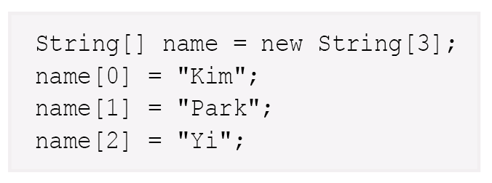
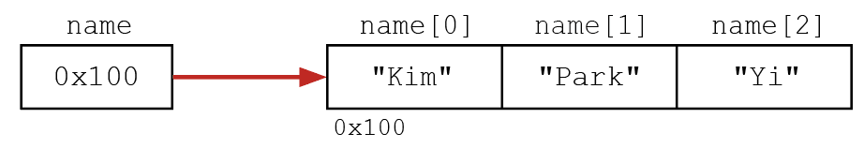
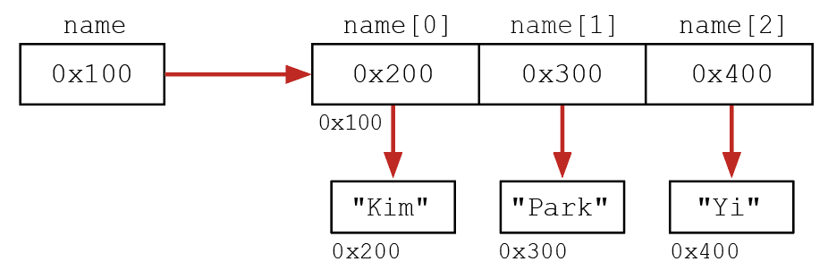
5-1 배열이란?
String 배열
page_

Slide 17
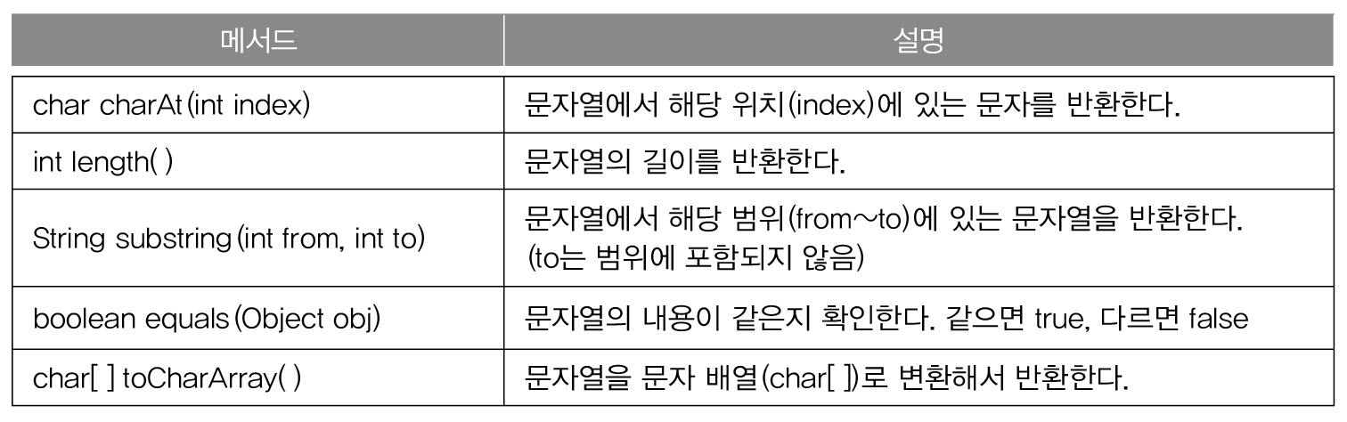
5-1 배열이란?
char배열과 String클래스
char배열에 기능(메서드)을 추가한 것
page_

Slide 18
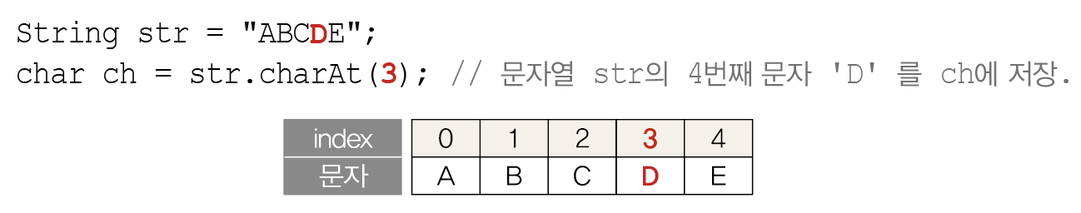
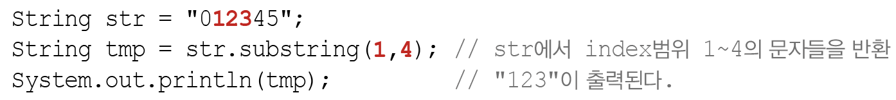
5-1 배열이란?
char배열과 String클래스 – charAt(), substring()
page_

Slide 19
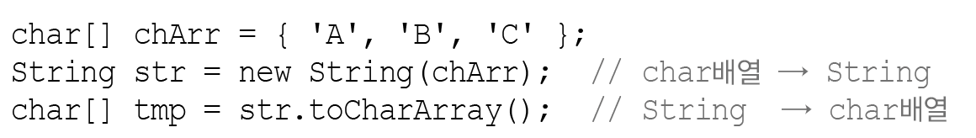
5-1 배열이란?
char배열과 String클래스 – 변환
page_

Slide 20
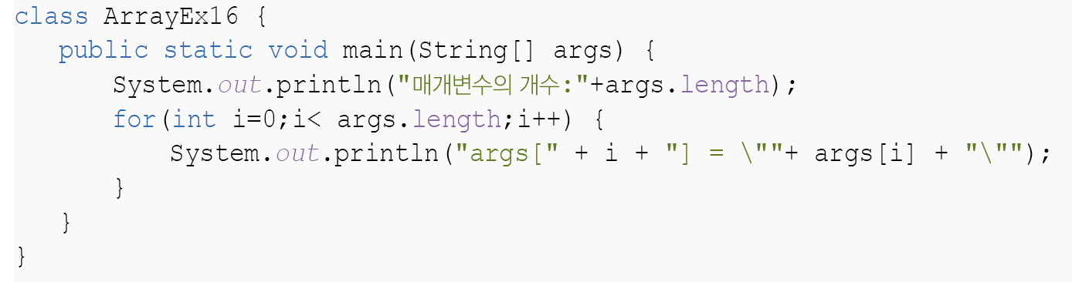
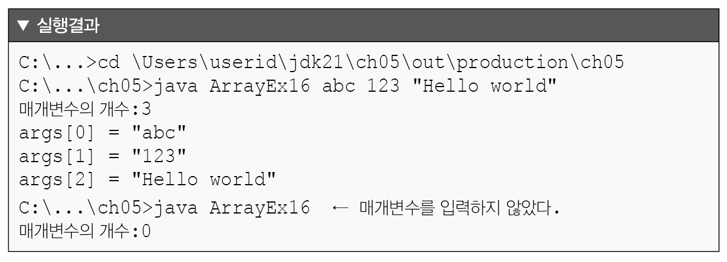
5-1 배열이란?
커맨드 라인으로 입력받기 – String[] args
page_

Slide 21
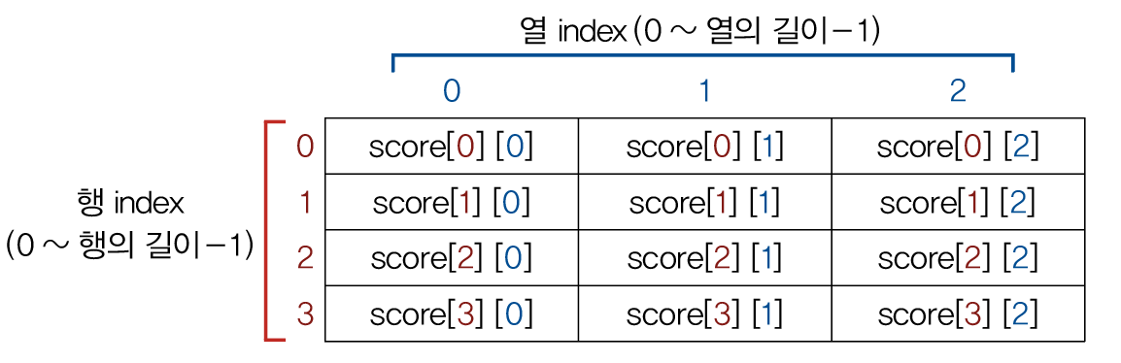
5-1 배열이란?
다차원 배열
page_

Slide 22
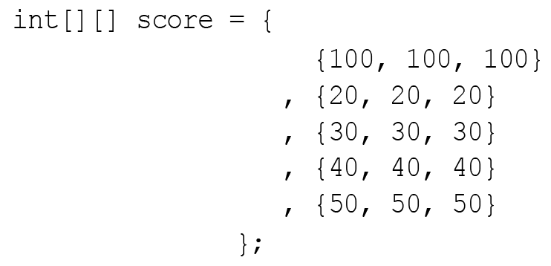
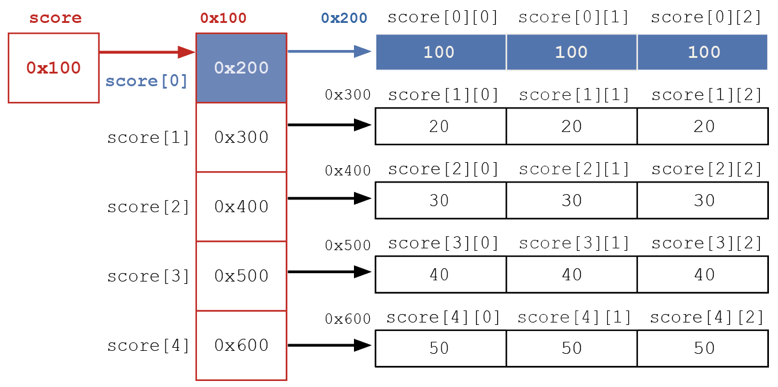
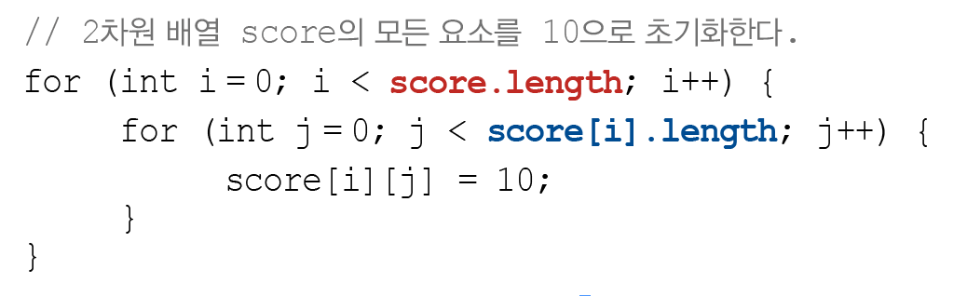
5-1 배열이란?
다차원 배열 - 초기화
page_

Slide 23
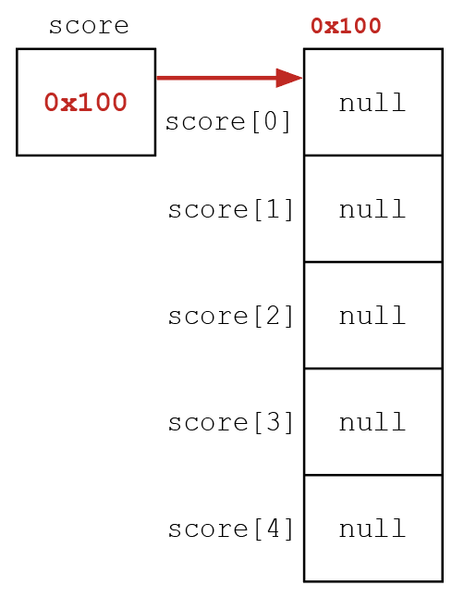
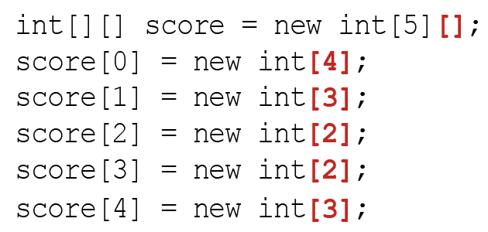
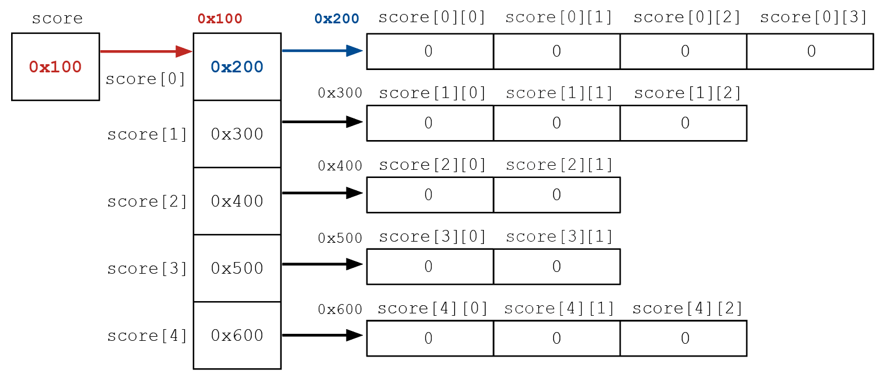
5-1 배열이란?
다차원 배열 – 가변 배열
page_

Slide 24
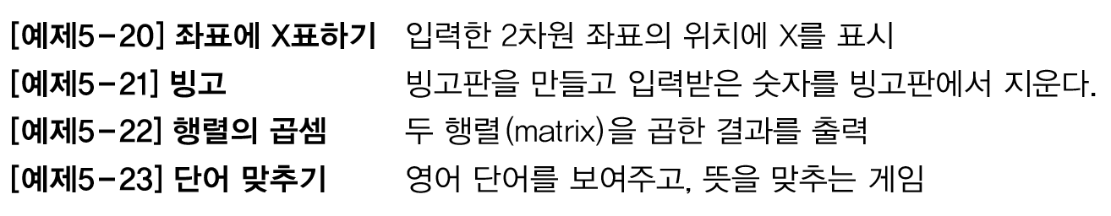
5-1 배열이란?
다차원 배열의 활용
page_

Slide 25
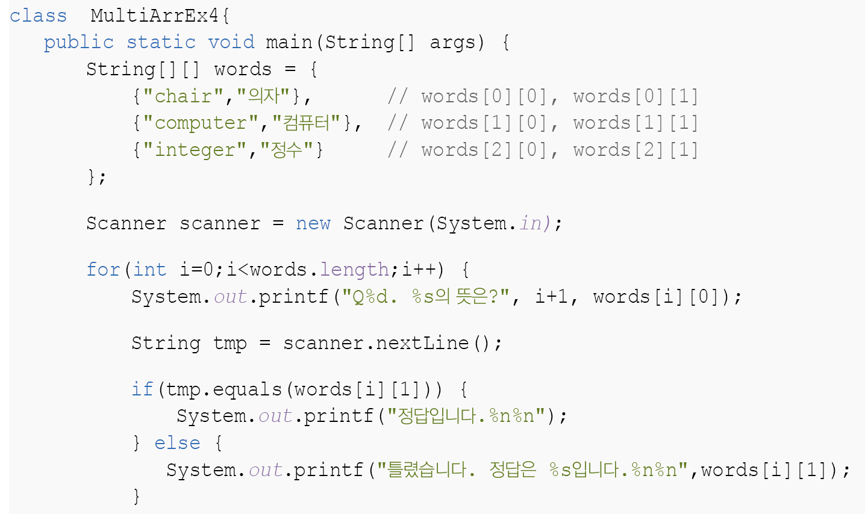
5-1 배열이란?
다차원 배열의 활용 – [5-23] 단어 맞추기
page_

